Slide 1

课程项目开题报告 《三阶魔方问题的求解》
汇报人：李港 赵天赐

Slide 2
目录
1.魔方问题简述和意义
2.大状态空间问题的解决思路
3.计划项目完成的目标
4.项目计划进度

Slide 3
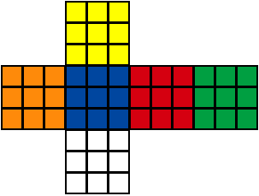
1.魔方问题简述和意义
简介：由匈牙利建筑学教授厄尔诺 鲁比克于1974年为了教学方便发明的，因此又叫做鲁比克方块。Rubik's Cube
问题简述：
由中心块、角块、棱块组成
6个中心块、8个角块、12个棱块
一共26个小立方体，每个块各异
形成了4.325×10^19种状态
(人的寿命最多大概3.1536x10^9秒)
却只有一种正确的解

Slide 4
意义
魔方问题是典型的大状态空间(large state space) 问题,却只有少数的或者唯一的正确解。
《nature》中基于深度学习的方法是已知的目前准确度最高和求解步长最短的

Slide 5
2.大状态空间问题的解决
传统解决思路
（1）枚举or动态规划？（需要巨大的存储和计算能力）
（2）搜索（如：蒙特卡罗树搜索）、深层迭代（耗时、往往给出较长的求解过程）
《nature》中基于深度学习的思路
DAVI:Deep approximate Value Iteration
BWAS:Batch Weighted A* search
Notes:
DAVI深度近似值迭代，使用深度神经网络来拟合最佳成本函数，然后通过成本函数来计算

Slide 6
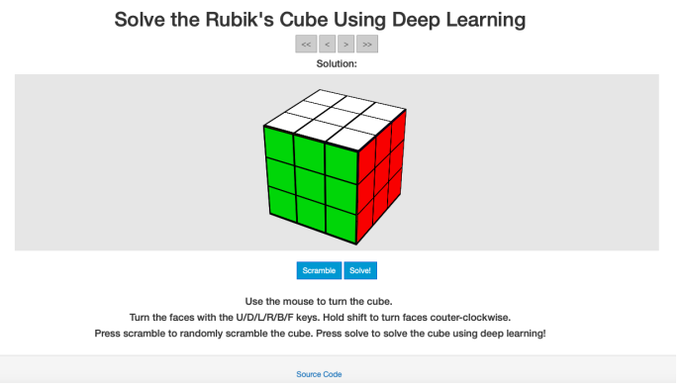
3.计划项目完成的目标
（1）程序的复现（保底目标）
使用《nature》上关于魔方的文章中的模型进行复现
完成近似或者相同的功能的网站
（http://deepcube.igb.uci.edu）

Slide 7
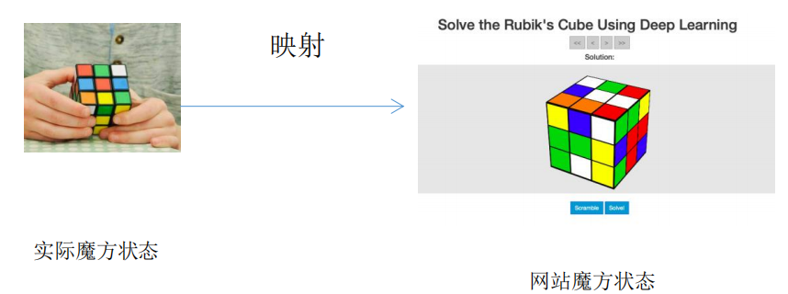
(2)对原程序进行部分友好性优化（目标进阶）
允许用户调用自己移动设备的摄像头拍摄用户手中魔方的当前状态对魔方模型进行映射，并在该映射基础上完成魔方求解。

Slide 8
4.项目计划进度
序号 | 时间 | 大体项目计划
1 | 2019.10.10-2019.10.31 | 研读论文中相关算法：大体了解相关算法的原理和所用到的相关技术
2 | 2019.11.01- 2019.11.10 | 学习相关python相关框架和其他技术，如 Django和相关环境的配置
3 | 2019.11.11- 2019.11.30 | 对项目进行打包部署在阿里云服务器，并给出url能随时访问
4 | 2019.12.01-fa | 尝试对项目进行友好性优化

Slide 9
谢谢

Slide 10
参考文献
http://deepcube.igb.uci.edu.
Forest Agostinelli,etc .Solving the Rubik’s cube with deep reinforcement learning and search.
Nature,2019.

